Slide 1
第十一章传感器设计—土壤湿度传感器
11.1土壤湿度传感器定义和作用
11.2土壤水分检测的发展历程
11.3土壤水分测量方法
11.3.1烘干法
11.3.2张力计法
11.3.3介电法
11.3.4时域反射法（TDR）
11.3.5频域分解法（FDR）
11.3.6基于驻波率（SWR）原理法
11.3.7中子法
11.3.8近红外法

Slide 2
第十一章传感器设计—土壤湿度传感器
11.4土壤湿度传感器的种类
11.4.1电容型土壤湿度传感器
11.4.2电阻型土壤湿度传感器
11.4.3离子型土壤湿度传感器
11.4.4三种土壤湿度传感器的分析比较
11.5电阻型土壤湿度传感器的设计实例
11.5.1设计思路
11.5.2 结构设计
11.5.3变送电路设计
11.5.4 传感器的标定

Slide 3
11.1定义和作用
土壤湿度，即表示一定深度土层的土壤干湿度程度的物理量，又称土壤水分含量。土壤湿度传感器又名土壤水分传感器，土壤含水量传感器。土壤水分传感器由不锈钢探针和防水探头构成，可长期埋设于土壤和堤坝内使用，对表层和深层土壤进行墒情的定点监测和在线测量。与数据采集器配合使用，可作为水分定点监测或移动测量的工具测量土壤容积含水量，主要用于土壤墒情检测以及农业灌溉和林业防护。

Slide 4
11.2土壤水分检测的发展历程
土壤水分快速测量是个应用广泛和潜力巨大的学科，涉及到国民经济的许多领域，与工农业生产密切相关。对于土壤水分快速测量技术的发展，许多学者做了大量的研究工作，特别是国外学者在这方面的起步比较早，得到的成果也比较多。早在1922年，Gardner就开始从事张力计快速测定非饱和土壤水张力的研究；Shaw-Bauer在1939年利用埋入土壤的热电线电阻变化进行土壤水分快速测量的研究；Belender和Gardner Kirknam分别在1950年和1952年提出了利用中子衰减法来快速测量土壤含水量；在二十世纪四十年代，Anderson探讨了采用音频电桥来快速测量土壤含水量；1976年Topp和Davis首先将时域反射法引入土壤水分快速测量的研究，并逐步形成为一种比较完善的土壤水分快速测量系统；1983年，Hainsworth等人开始探讨利用x-射线来快速测量土壤湿度的可行性；同年，

Slide 5
Wheeler等人则探讨利用通过两点布设γ-射线来监测数小时灌溉的水分运动状况；1991年，Whalley在实验室内用近红外的方法来快速测量土壤含水量，并取得了一定的研究成果，后来，日本学者在这方面进行了大量的研究，并研制成功了近红外土壤水分传感器。
近几年来，我国在土壤水分快速测量技术方面的研究也有了一定的进展，从用传统的烘干方法测量土壤含水量逐步发展为用快速、无损伤技术来测量土壤含水量。国家对此研究投入了大量的人力物力，无论是在国家自然科学基金、国家“九五”攻关课题还是在国家“863”项目等重大科研项目中都有立项，力图寻找一种适合中国国情的、价廉物美的、便携式土壤水分快速测量技术，这对我国土壤水分快速测量技术的发展起到了很大的推动作用。

Slide 6
早在二十世纪七十年代末期，西安电子科技大学就开发了SVJ-3型微波水分测定仪，同时，兰州大学、南京大学也对此进行了探索性研究；1960年前后，我国开始进行实验室条件下利用γ-射线透视法测量土壤含水量；巫新民、王伟川等人从1982年就开始进行利用阻抗方法测量土壤含水量的研究;到了二十世纪末期，中国农业大学电气信息学院王一鸣教授等人研制成功了基于驻波率原理的快速土壤水分测量仪，在土壤水分快速测量技术方面取得了重大突破，缩短了我国土壤水分快速测量技术与国际先进水平的差距。很多公司也开发出各种传感器并投入生产，如山东力创科技有限公司的TR-n型土壤水分传感器，北京惠泽农科技有限公司的SWRZ型土壤水分传感器，北京时域通科技有限公司的TEC220水分传感器，杭州汇尔仪器设备有限公司的FDS-100。

Slide 7
11.3土壤水分测量方法
土壤既是一种非均质的、多相的、分散的、颗粒化的多孔系统，又是一个由惰性固体、活性固体、溶质、气体以及水组成的多元复合系统，其物理特性非常复杂，并且空间变异性非常大，这就造成了土壤水分测量的难度。土壤水分测量方法的深入研究，需要一系列与其相关的基础理论支持，尤其是土壤作为一种非均一性多孔吸水介质对其含水量测量方法的研究涉及到应用数学、土壤物理、介质物理、电磁场理论和微波技术等多种学科的并行交叉。而要实现土壤水分的快速测量又要考虑到实时性要求，这更增加了其技术难度。

Slide 8
土壤的特性决定了在测量土壤含水量时，必须充分考虑到土壤容重、土壤质地、土壤结构、土壤化学组成、土壤含盐量等基本物理化学特性及变化规律。
自古止今，土壤含水量测量方法的研究经历了很长的道路，派生出了多种方法，而且目前仍处于发展中，土壤水分测量方法有多种分类方式。土壤水分测量方法可以分为直接测量法和间接测量法。直接测量法分为烘干法和瓶筒法，其中烘干法又分为常规烘干和快速烘干法。间接法分为电阻法、电容法、电热法、介电法、中子法、多孔器法、张力计法、远红外反射法、γ-射线法、x-射线法和基于植物信息的方法。其中中子法又可分为时域反射法（TDR）、频域分解法（FD）和基于驻波率原理法（SWR）。

Slide 9
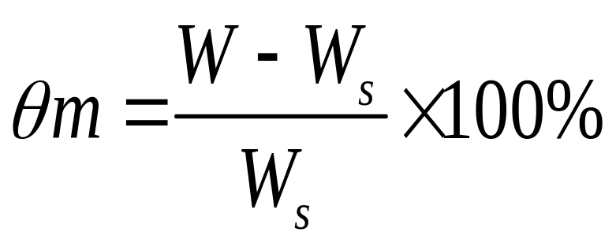
11.3.1烘干法
烘干法测量土壤含水率是最为经典的方法，许多土壤含水率传感器的标定均是依照此方法。测量过程较为简单，即对采样的土壤，取一定数量土壤称量其重量，之后进行烘干，再测量烘干后的重量。然后根据公式(1)即可得出土壤的质量含水率：
式中，W—湿土质量，Ws一干土质量，θ_{m}一土壤质量含水量。

Slide 10
11.3.2张力计法
张力计法也称负压计法，此方法成功并且广泛地用于某些土壤含水率传感器。这种仪表有个多孔瓷头，该装置插入土壤的钻孔中，多孔瓷头与土壤紧密贴合，并且通过充水的管子与真空表连接，真空表设在地面之上。它测量的是土壤水吸力。当多孔瓷头插入土壤后，管内自由水通过多孔陶土壁与土壤中的水接触，经过一段时间后达到水势平衡，此时，从张力计读到的数值就是土壤水(多孔瓷头处)的吸力值，也即为基质势的值，然后根据土壤含水率与基质势之间的关系就可以确定出土壤的含水率。

Slide 11
张力计法测量土壤含水率，其结构及原理相对于其他含水率测量方法而言都比较简单，且由于其是测量土壤水的吸力，所以也同时可以测量出土壤中水的流动方向和渗透深度。但用张力计法测量含水率的缺陷也十分明显：1）土质的不同将对张力计法的测量范围造成很大的影响。例如对于沙土，其具有良好的通气性，当土壤水分负压低于0.8巴时，仍然可以用张力计来测量土壤的含水率。而对于壤土和粘土来说，由于其透气性能较差，当负压低于0.8巴时，无法采用张力计进行测量。2）张力计法测量的是土壤水的吸力，需要根据土壤含水率与基质势之间的关系来换算成土壤含水率。但是如之前所述，土壤中的结构复杂，这也导致了土壤水分能量关系易受到许多因素的影响，最终使得此关系曲线呈非线性。这就导致了用张力计测量土壤含水率的误差较大。

Slide 12
11.3.3介电法
现在，对于土壤的介电特性的研究越来越深入，在广大学者的共同努力下，此方法测量土壤含水率的可靠性得到了广泛赞同。前苏联学者Chemyak，最先对土壤的介电特性进行了系统研究。1964年，他出版了学术名著《湿土介电特性研究方法》，此书引起了全世界的关注。在此基础上，出现了许多基于土壤介电特性测量土壤含水率的方法，例如:高频电容探头测量法、甚高频晶体管传输线振荡器法、时域反射法(TDR)、时域传播法(TDT)法、频域分解法(FD)法、驻波率法等。

Slide 13
11.3.4时域反射法（TDR）
时域反射法(Time一DomainRefleetometry，TDR)是一种通过测量土壤介电常数来获得土壤含水率的方法。

Slide 14
11.3.5频域分解法（FDR）
FDR全称频域反射原理(Frequency Domain Reflectometry，FDR)，即土壤水分测定仪传感器发射一定频率的电磁波，电磁波沿土壤水分分析仪探头传输到达土壤底部，并返回土壤水分测定仪检测探头输出电压。由于土壤介电常数的变化通常取决于土壤的含水量，土壤水分测定仪利用输出电压和水的关系就可以计算出土壤含水量。因为土壤水分直接决定土壤介电常数，所以利用测定的土壤介电常数，可以直接稳定地反应各种土壤的真实水分含量。FDR土壤水分传感器可以精确测量出土壤湿度的百分比，其测量原理与机制同土壤本身的体质无关。此原理是目前国际上最为先进的土壤水分传感器测量方法。土壤水分FDR电容传感器利用环电容传感器测量原理，土壤含水量的不同，引起环电容的介质变化，从而造成电容值的改变，从而引起LC的振荡频率变化，传感器把高频信号变换后输出到单片机，从而获取土壤含水量。

Slide 15
11.3.6基于驻波率（SWR）原理法
基于驻波率原理的土壤水分速测方法与TDR和FD两种土壤水分速测方法一样，同属于土壤水分介电测量。针对TDR方法和FD方法的缺陷，1995年，Gaskin和Miller提出了基于微波理论中的驻波比(Standing一wave ratio)原理的土壤水分测量方法。与TDR方法不同的是这种测量方法不再利用高速延迟线测量入射一反射时间差△T，而是测量它的驻波比，他们的试验表明三态混合物介电常数￡的改变能够引起传输线上驻波比的显著变化。由驻波比原理研制出的仪器在成本上有了很大幅度的降低，但在测量精度和传感器的互换性上尚不及TDR方法。影响驻波比测量精度的关键问题之一是探头的特征阻抗的计算。它属于非规则传输线特征阻抗的计算，首先需要建立描述探针周围电磁场分布梯度的偏微分方程，再利用复变函数理论构造一个合适的映射函数，将其变换到复数域上去分析。由于构造一个合适的映射函数难度很高，在某些情况下可以用数学分析中的夹逼定理去计算土壤探针的特征阻抗。此外，在探针的结构设计上通过大量实验发现改变探针间的长短比值可以显著拓宽传感器的线性输出范围。

Slide 16
11.3.7中子法
中子法测量土壤水分的优点是：
（1）不必取土，不会破坏土壤结构；
（2）可定点连续监测，得到的土壤水分动态运动规律快速准确
中子法也有自身的不足：
（1）测量时，室内外曲线差异较大，不同土壤的物理性质差异也会造成曲线较大的移动；
（2）垂直分辨率差，表层测量困难；
（3）仪器设备价格昂贵，投入大；
（4）污染环境，尤其是其辐射危害人的健康。

Slide 17
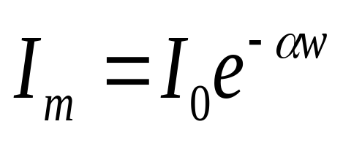
11.3.8近红外法
近红外线法属于遥感法中典型的一种测量土壤水分的方法。其基本原理是利用红外光谱中，某些特定波长的光的能量会被水分子强烈吸收。当红外辐射从物质反射或透射时，辐射的衰减情况可以反映物质的含水量，符合如下的比尔公式：
式中：Im—被水分吸收后的红外线强度；
I₀——被水分吸收前的红外线强度；
α——吸收系数；
W——水分含量。

Slide 18
11.4土壤湿度传感器的种类
经过半个多世纪的发展，土壤湿度传感器已经种类繁多、形式多样。湿度的测量具有一定的复杂性，人们熟知的毛发湿度计、干湿球湿度计等已不能满足现代要求的实际需要。因此，人们研制了各种土壤湿度传感器。湿度传感器按照其测量的原理，一般可分为电容型、电阻型、离子敏型、光强型、声表面波型等。

Slide 19
11.4.1电容型土壤湿度传感器
电容型土壤湿度传感器的敏感元件为湿敏电容，主要材料一般为金属氧化物、高分子聚合物。这些材料对水分子有较强的吸附能力，吸附水分的多少随环境湿度的变化而变化。由于水分子有较大的电偶极矩，吸水后材料的电容率发生变化，电容器的电容值也就发生变化。把电容值的变化转变为电信号，就可以对湿度进行监测。湿敏电容一般是用高分子薄膜电容制成的，当环境湿度发生改变时，湿敏电容的介电常数发生变化，使其电容量也发生变化，其电容变化量与相对湿度成正比，利用这一特性即可测量湿度。常用的电容型土壤湿度传感器的感湿介质主要有：多孔硅、聚酞亚胺，此外还有聚砜(PSF)、聚苯乙烯(PS)、PMMA(线性、交联、等离子聚合)。

Slide 20
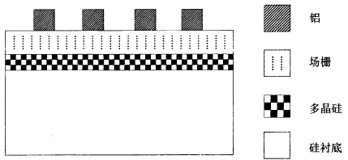
为了获得良好的感湿性能，希望电容型土壤湿度传感器的两级越接近、作用面积和感湿介质的介电常数变化越大越好，所以通常采用三明治型结构的电容土壤湿度传感器。它的优势在于可以使电容型土壤湿度传感器的两级较接近，从而提高电容型土壤湿度传感器的灵敏度。
图11.1为常见的电容型土壤湿度传感器的结构示意图。
图11.1电容型土壤湿度传感器结构示意图

Slide 21
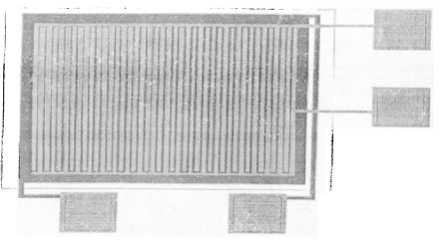
图11.2电容型土壤湿度传感器结俯视图

Slide 22
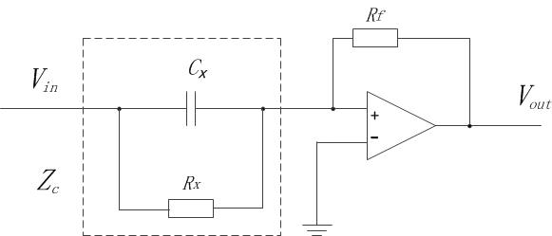
图11.3电容型土壤湿度传感器Zc的等效形式及测量微分电路图

Slide 23
11.4.2电阻型土壤湿度传感器
电阻型土壤湿度传感器的敏感元件为湿敏电阻，其主要的材料一般为电介质、半导体、多孔陶瓷等。这些材料对水的吸附较强，吸附水分后电阻率／电导率会随湿度的变化而变化，这样湿度的变化可导致湿敏电阻阻值的变化，电阻值的变化就可以转化为需要的电信号。例如，氯化锂的水溶液在基板上形成薄膜，随着空气中水蒸气含量的增减，薄膜吸湿脱湿，溶液中的盐的浓度减小、增大，电阻率随之增大、减小，两级间电阻也就增大、减小。又如多孔陶瓷湿敏电阻，陶瓷本身是由许多小晶颗粒构成的，其中的气孔多与外界相通，通过毛孔可以吸附水分子，引起离子浓度的变化，从而导致两极间的电阻变化。

Slide 24
湿敏电阻的特点是在基片上覆盖一层用感湿材料制成的膜，当空气中的水蒸气吸附在感湿膜上时，元件的电阻率和电阻值发生变化，利用这一特性即可测量湿度。
电阻型土壤湿度传感器可分为两类：电子导电型和离子导电型。电子导电型土壤湿度传感器也称为“浓缩型土壤湿度传感器”，它通过将导电体粉末分散于膨胀性吸湿高分子中制成湿敏膜。随湿度变化，膜发生膨胀或收缩，从而使导电粉末间距变化，电阻随之改变。但是这类传感器长期稳定性差，且难以实现规模化生产，所以应用较少。离子导电型土壤湿度传感器，它是高分子湿敏膜吸湿后，在水分子作用下，离子相互作用减弱，迁移率增加，同时吸附的水分子电离使离子载体增多，膜电导随湿度增加而增加，由电导的变化可测知环境湿度，这类传感器应用较多。在电阻型土壤湿度传感器中通过使用小尺寸传感器和高阻值的电阻薄膜，可以改善电流的静态损耗。

Slide 25
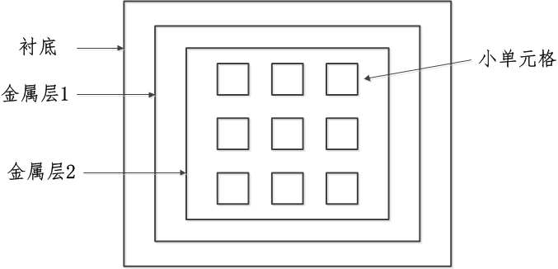
电阻型土壤湿度传感器结构模型示意图如图11.4所示。
图11.4电阻型土壤湿度传感器结构示意图

Slide 26
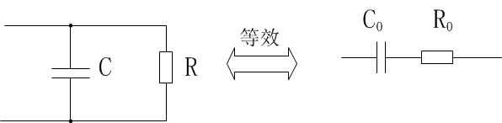
图11.5电阻型土壤湿度传感器
简化电路和等效电路图

Slide 27
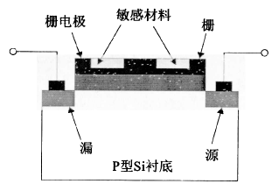
11.4.3离子型土壤湿度传感器
离子敏场效应晶体管(Ion Sellsitive Field Effect Transistor，ISFET)属于半导体生物传感器，是上个世纪七十年代由P．Bergeld发明的。ISFET通过栅极上不同敏感薄膜材料直接与被测溶液中离子缓冲溶液接触，进而可以测出溶液中的离子浓度。
离子敏型土壤湿度传感器结构模型示意图如图11.6所示
图11.6离子型土壤湿度传感器结构示意图

Slide 28
11.5电阻型土壤湿度传感器的设计实例
11.5.1设计思路
土壤属于多孔介质，由固、液、气相3部分组成。物理学的电流电压定律，也适用于土壤中。土壤的气相和固相可以认为是介质，而土壤中的水却不是纯水，可以导电。如果将两个电极埋入土中固定不动，即两电极间的固相固定不变,则土壤中电阻率的改变主要是由土壤中液相的多少决定的。电阻率是反应土壤湿度的电参数，因此采用电阻法研制了土壤湿度传感器。不用直接测定电阻推求土壤湿度，而是采用线性放大原理测定土壤的电压来计算土壤湿度。这样利于输出的电压模拟信号经A /D转换后输入计算机，从而进行自动控制。

Slide 29
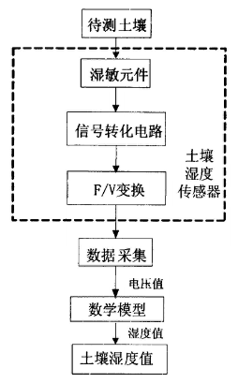
图11.7设计思路图

Slide 30
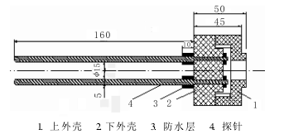
11.5.2 结构设计
土壤湿度传感器由两根铜合金探针组成,探针直径为5mm,探针间距和长度由正交试验确定。图11.8为土壤湿度传感器的尺寸和结构图。
图11.8电阻型土壤湿度传感器结构图

Slide 31
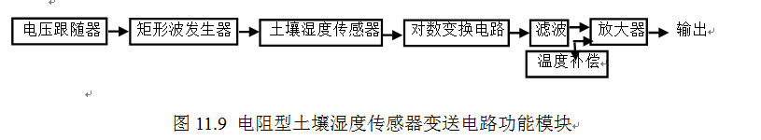
11.5.3变送电路设计
应用LM324四运放集成电路设计了变送电路。阻抗式湿度传感器的非线性大，但其阻抗的对数与相对湿度成线性关系，因此必须设计线性化处理的电路及温度补偿电路。同时，为了使加在土壤湿度传感器上的信号源为交流，设计了矩形波发生器，产生一定频率和幅值的振荡信号，作为湿度传感器的工作电压。该电路的优点是充分利用了LM324运算放大电路的集成功能，模块紧凑高效。其，各功能模块如图11.9所示，电路原理图如图11.10所示

Slide 32
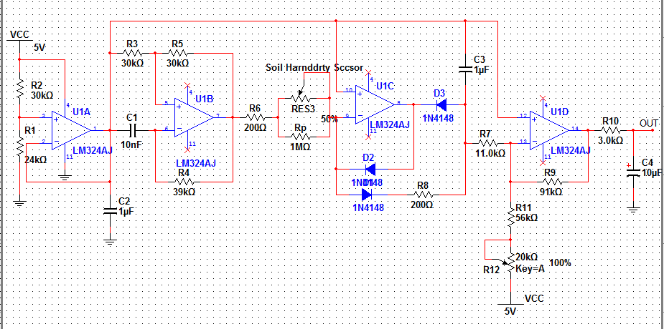
图11.10 电阻型土壤湿度传感器变送电路

Slide 33
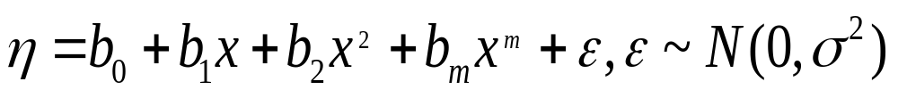
11.5.4 传感器的标定
土壤湿度传感器湿度-电压试验数据如表3所示。用MATLAB软件对土壤湿度传感器进行标定，用14次测量数据覆盖土壤湿度变化的全量程,选多项式回归模型，即

Slide 34
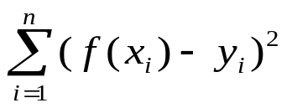
为了找出使误差的平方和 最小、R2较大
的多项式，决定采用四次多项式。用MATLAB编程进行曲线拟合，得到代表此湿度传感器的最佳回归曲线和最优回归方程，如图4所示。对得到的回归方程和回归曲线进行分析，其中可决系数R²=0.9159较大，剩余标准差RMSE=0.1892较小，因此将f(x)=—0.000 0116x⁴+0.001171x³-0.04278x²+0.6167x-0.09824作为最终的标定结果。
响应时间的标定:：将传感器插入干土壤中，接通工作电源和数字万用表，将传感器快速拨出插入湿土壤中；启动记时表,并观测万用表的显示值直至稳定，停记时表，所需时间为上升过程响应时间，反之为下降过程响应时间。通过实验测量可知，响应时间都小于15s。

Slide 35
表11-1 传感器湿度-电压试验数据
试验号 | 平均含水量 | 电压
1 | 2.6694 | 1.36
2 | 3.0928 | 1.34
3 | 8.4599 | 2.85
4 | 9.6491 | 2.55
5 | 13.3787 | 2.88
6 | 14.9425 | 3.15
7 | 15.4734 | 3.18
8 | 17.9245 | 2.60
9 | 19.6127 | 2.56
10 | 22.5490 | 2.61
11 | 24.0695 | 2.55
12 | 25.9446 | 2.54
13 | 27.8772 | 2.53
14 | 35.5014 | 2.56

Slide 36
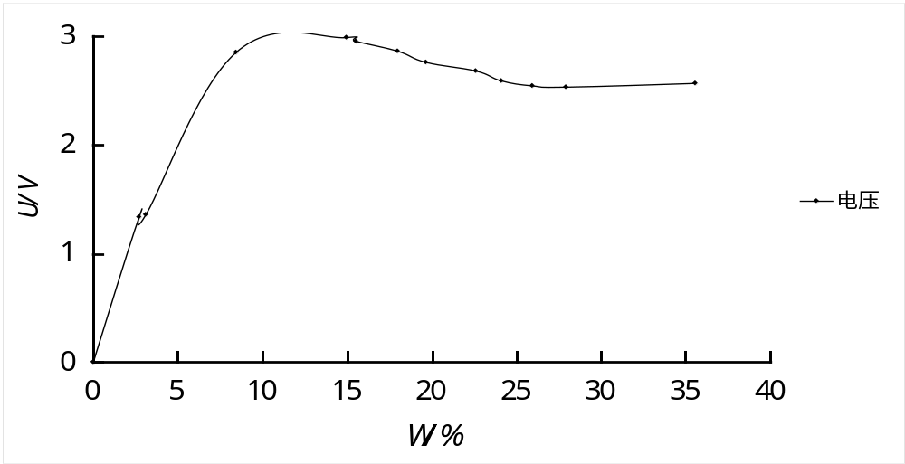
图11 14-18℃时土壤湿度-电压特性曲线

Slide 37
谢谢

